Slide 1
Кліматичні пояси і типи клімату.
Практична робота № 11. Визначення типів клімату в межах помірного кліматичного поясу Євразії за допомогою кліматичних діаграм
Бартош Є.М.

Slide 2
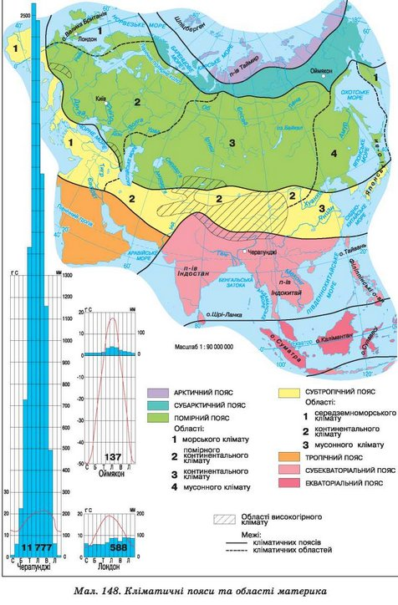
Кліматичні пояси і типи клімату
Уважно розгляньте карту презентації (аналогічна є в підручнику). Згадайте назви кліматичних областей у кожному поясі. Уважно прочитайте текст §47.

Slide 3
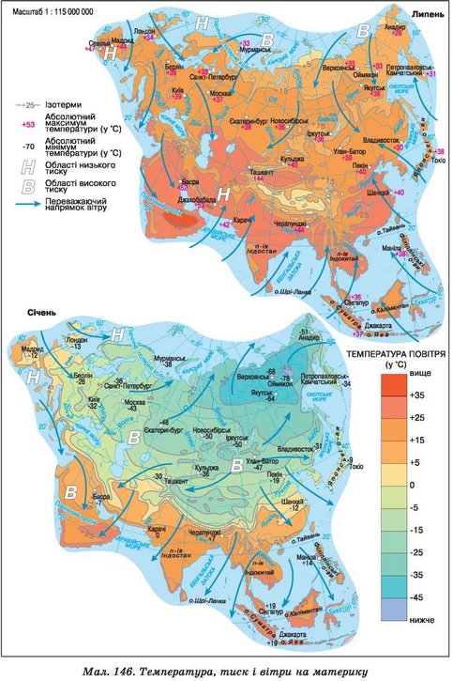
Кліматичні карти
За цими картами Ви вже вмієте визначати температуру липня та січня, за наступною картою – кількість опадів.

Slide 4
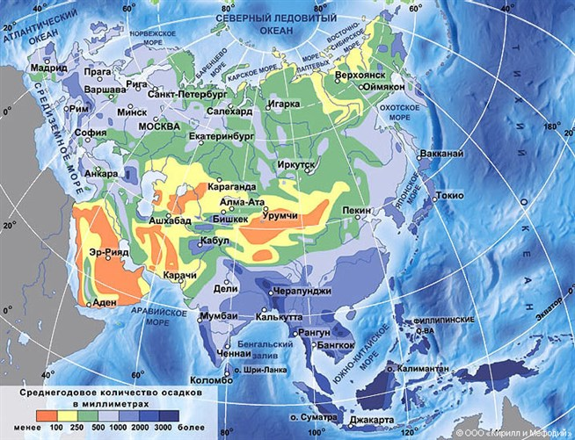

Slide 5
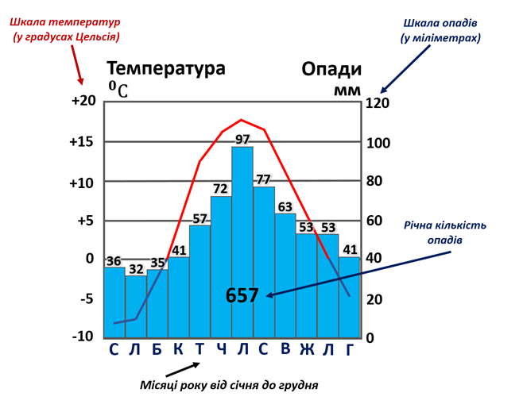
Згадайте елементи аналізу кліматичних діаграм

Slide 6
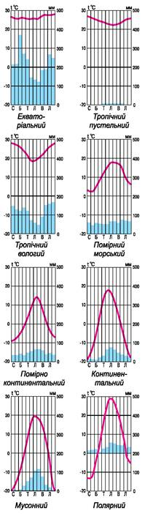
Типові кліматичні діаграми для типів клімату
Ознаки типів клімату за діаграмами:
екваторіальний – незмінна (близько +27°С) температура протягом року і велика кількість опадів – сезони відсутні;
тропічний пустельний – відсутність опадів при високій температурі яка коливається за сезонами;
тропічний вологий – відрізняється від пустельного значною кількістю опадів (зверніть увагу – тут тропічні південної півкулі – зима в липні);
помірний морський характеризується рівномірно великою кількістю опадів за сезонами при невисокій, але додатній температурі.

Slide 7
Типові кліматичні діаграми для типів клімату
Ознаки типів клімату за діаграмами:
помірно континентальний тип клімату має показники подібні до клімату нашого міста (не плутайте з наступним);
помірний континентальний відзначається великою амплітудою температури і малою кількістю опадів;
мусонний до значної амплітуди температури має лише літні опади;
для полярного клімату характерні дуже низькі температури.
Визначте, яку помилку містить остання діаграма!

Slide 8
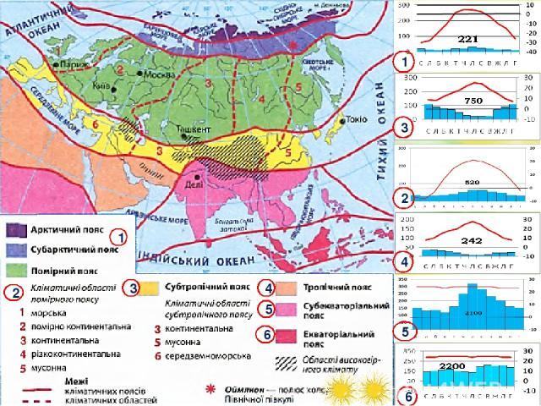
Таким чином, кожну діаграму можна локалізувати до певної території материка

Slide 9
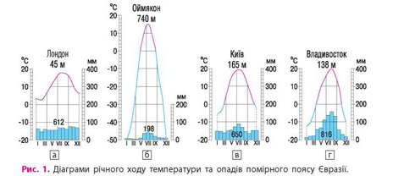
Опишіть та визначте за діаграмами типи клімату Євразії (це основна і обов'язкова частина практичної роботи)
Наприклад, діаграма №2 «Оймякон»
температура січня менша - 50°С, липня +16°С, річна кількість опадів 198 мм – це субарктичний тип клімату.

Slide 10
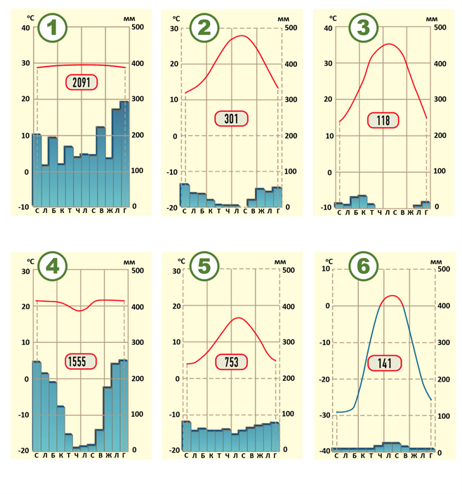
Продовження практичної роботи
(додаткові, але рекомендовані до виконання завдання!)

Slide 11
Домашнє завдання:
Опрацювати §32, вивчити характеристику типів клімату Євразії.

